Slide 1
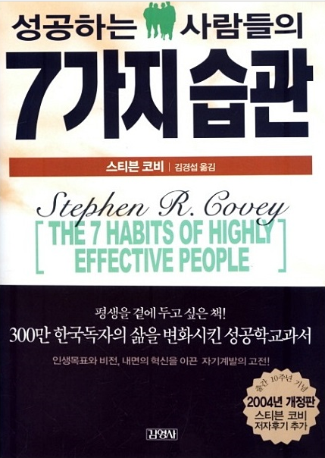
성공하는 사람들의 7가지 습관
Notes:
자기계발서의 고전이죠

Slide 2
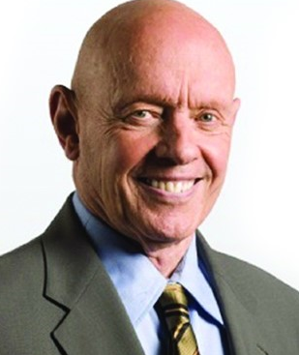
저자: 스티븐 코비
세계적으로 존경받는 리더십 권위자이자
가족공동체 전문가이며, 교사, 조직 컨설턴트,
저술가이다.
하버드대학교에서 MBA학위를, 브리검영대학교에서 박사학위를 받았다. 브리검영대학교에서 조직행동학 및 경영관리학 교수, 교무처장을 역임했다.
그가 저술한 『성공하는 사람들의 7가지 습관』은
전 세계에서 38개 국어로 번역되어 1,500만 부 이상 판매되었으며, '20세기에 가장 큰 영향을 끼친
비즈니스 서적'의 하나로 선정되었다.
『소중한 것을 먼저 하라』, 『원칙중심의 리더십』, 『성공하는 가족들의 7가지 습관』도 모두 합쳐 2,000만 부 이상 판매되었다.

Slide 3
목차
1부. 패러다임과 원칙들
2부. 개인의 승리
습관 1 주도적이 되라
습관 2 끝을 생가하며 시작하라
습관 3 소중한 것을 먼저 하라
3부. 대인관계의 승리
습관 4 승-승을 생각하라
습관 5 먼저 이해하고 다음에 이해시켜라
습관 6 시너지를 내라
4부. 자기쇄신
습관 7 끊임없이 쇄신하라

Slide 4
1. 자신의 삶을 주도하라!
Be Proactive
빅터 프랭크는 나치의 강제수용소에서 겪은 자전적 체험수기인
<죽음의 수용소에서>를 쓴 오스트리아의 심리학자이다.
그의 책은 생사의 엇갈림 속에서도 삶의 의지를 잃지 않고 인간 존엄성의
승리를 보여주었다. 그는 이렇게 말했다.
“자극과 반응 사이에는 선택할 수 있는 자유가 있다.”
스티븐 코비는 빅터 프랭크의 말을 인용하면서 올바른 목적에 따른 성공적인 삶을 살기 위한 첫걸음은 자신의 삶을 주도하는 것이라고 말한다.
즉 자극이라는 외부 환경에 지배를 받지 말라는 것이다.
하지만 우리는 일상에서도 비즈니스에서도 환경에 크게 지배를 받거나
외부 탓을 한다.

Slide 5
1. 자신의 삶을 주도하라!
끝도 없는 남 탓!
어떤 이는 큰 스트레스는 받는 상황에 놓이면 가족이나,
가까운 지인들에게 말도 안 되는 짜증을 낸다.
내가 공부를 못하는 것은 선생님 탓, 친구들 탓이라고 생각한다.
또한 내가 지금 이렇게 감정기복이 심하고 때로는 우울한 이유는
부모님의 사랑이 부족해서라고 생각한다.
이번 프로젝트가 실패한 이유는 김대리 때문이라고 생각한다.
이번달 매출이 부진한 이유는 부하직원 때문이라고 생각한다.
부하직원은 상사 때문이라고 생각한다.
내가 취직을 못하는 이유는 정치가 개판이기 때문이라고 생각한다.
내가 이렇게 된 이유는 부모 때문에, 형제 때문에, 친구 때문에,
세상 때문에, 바로 너 때문이라고 생각한다.

Slide 6
1. 자신의 삶을 주도하라!
그런데 만약 결과를 모두 외부 탓으로만 돌린다면
나는 과연 무엇인가? 나는 무엇을 할 수 있을까요?
나는 100% 잘 하고 있을까요?
단 하루만이라도 자신이 하는 말을 점검해 보자.
내가 얼마나 외부 탓을 하는지, 어떤 자극이 왔을 때
나에게 주어진 선택의 자유를 얼마나 많이 포기하고 사는지 알 수 있을 것이다.
그리고 진지하게 가족에게, 친구에게, 동료에게 나에 대해 객관적으로
평가해 달라고 말해보는 것도 좋을 것이다.
과연 내가 삶을 주도적으로 살고 있는지,
아니면 환경에 휘둘리며 살고 있는 것은 아닌지 객관화 하는 것부터
시작하는 것은 어떨까요?

Slide 7
1. 자신의 삶을 주도하라!
물론 환경을 무시할 수 없다.
인간은 완벽하지 않고 때로는 나약하기 때문이다. 그래서 가장 현명한 방법은 환경을 나에게 맞게 조성하는 것이다.
그런데 환경을 항상 내게 맞출 수 있는 것이 아니다.
나는 너를, 친구를, 부모를, 배우자를, 부하를, 상사를, 회사를, 날씨를, 세상을 완전히 통제할 수 없다.
그렇다면 어떻게 해야 할까?
다행스럽게도 우리에게는 빅터 프랭크의 진언(盡言)처럼
자극과 반응 사이에서 선택할 수 있는 자유가 있다.
삶을 주도적으로 살 수 있으며 그러므로 삶에 대한 책임은 나에게 있는 것이다.
자신의 삶에 책임을 져라!
책임감 있는 삶은 성공적인 삶의 첫걸음이다.

Slide 8
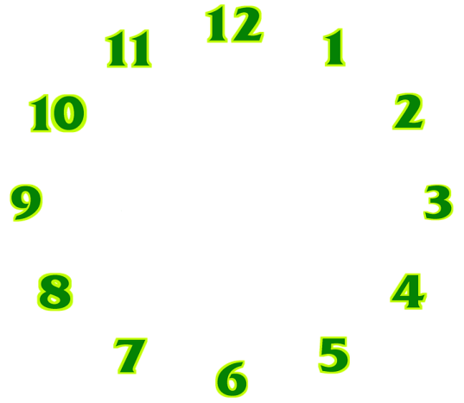
2. 끝을 생각하며 시작하라!
Begin with the end in mind
우리 모두 시간이 소중하다는 것을 안다.
그러나 그 소중한 시간을 막상 소중하게 사용하지 못할 때가 너무 많다.
즉 생각의 문제가 아니라 행동의 문제라는 것이다.
코비는 무언가를 시작함에 있어서 마지막을 떠올릴 수 있다면 자신의 인생철학 혹은 자기 사명을 알 수 있고 더 나아가 그런 것들을 실행할 수 있는 힘을
얻을 수 있다고 말한다.
그런 의미에서 코비는 자신의 인생철학 내지 신조를 담은 자기사명서를
작성해보라고 권한다.
자기사명서는 신이 어떤 사람이 되기를 원하는가(성품), 무엇을 하기 원하는가(공헌 및 업적)를 기술하고 자신의 존재와 행동이 바탕을 두고 있는 가치와
원칙에 초점을 맞춰야 한다.

Slide 9
2. 끝을 생각하며 시작하라!
<자기사명서> (예)
우선 가정에서 성공하자.
정직함을 결코 타협의 대상으로 삼지 말자.
인간관계를 맺고 있는 사람들을 기억하자.
다른 사람의 충고를 귀담아 듣자.
그 자리에 없는 사람을 옹호하자.
내일의 계획을 오늘 세우자.
유머감각을 잃지 말자.
실수를 두려워하지 말자.
두 번 듣고 한 번 말하자.
사명과 삶의 목표를 정하라!
그리고 목표를 확립하고 행동하라!
여러분들은 헤드헌터로서 자기사명을 가지고 계신가요?

Slide 10
3. 소중한 것을 먼저 하라!
Put first things first
성공적인 삶을 위해서 가장 중요한 것 중 하나는 시간관리일 것이다.
코비는 시간관리에 있어 단호하게 소중한 것을 먼저 하라고 말한다.
즉 우선순위에 따라 계획하고 실행하라는 말이다.
그렇다면 소중한 것, 우선 순위는 어떻게 알 수 있을까?
코비는 우리가 어떤 활동을 결정하는 데에는 ‘긴급성’과 ‘중요성’이라는 두 가지 요소를 기준으로 나눠볼 수 있다.
그렇다면 활동은 다음 4 가지가 된다.

Slide 11
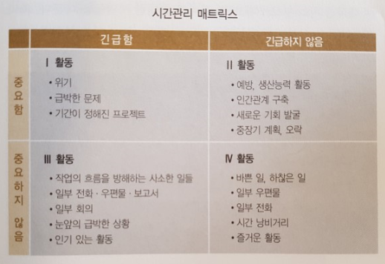
3. 소중한 것을 먼저 하라!
긴급하면서 중요한 일
(긴급성 O, 중요성 O)
긴급하지 않지만 중요한 일
(긴급성 X, 중요성 O)
긴급하면서 중요하지 않은 일
(긴급성 O, 중요성 X)
긴급하지 않으면서 중요하지도
않은 일 (긴급성 X, 중요성 X)

Slide 12
3. 소중한 것을 먼저 하라!
1번과 4번은 크게 신경 쓸 필요는 없다.
일단 긴급하지만 중요한 일은 어느 누구나 알아서 할 가능성이 크다.
예를 들어 중요한 일과 관련된 사람에게 전화가 오는 상황이라면 대부분 전화를 바로 받는다.
내일 중요한 시험이 있다면 발등에 불이 떨어졌으니 벼락치기 시험공부를 할 것이다.
반대로 긴급하지도 않고 중요하지도 않은 일은 잠깐 할 수 있지만 대부분이 일에서 쉽게 벗어 난다.
쇼핑에 관심 없는 남성이 홈쇼핑 채널을 계속 볼 일은 없는 것처럼 말이다.
문제는 2번과 3번이다.
우리는 보통 2번과 3번 사이에서 갈등을 한다.
2번(긴급하지 않지만 중요한 일)은 ‘소중한 것을 먼저 하라’에서 작성한 가족, 대인관계, 건강, 성품,
비전 등 자기사명과 관련된 내용이다.
3번 (긴급하면서 중요하지 않은 일)은 좋아하는 TV 시청, SNS 활동, 친구들과 놀기, 사고 싶은 물건
구입 등을 들 수 있다.
그런데 우리는 보통 2번과 3번이 충돌할 때 2번 보다는 3번을 우선순위 활동에 두는 경향이 강하다.

Slide 13
3. 소중한 것을 먼저 하라!
3번이 무조건 나쁘다고 할 수는 없다.
하지만 성공적인 삶을 살기 위해서는 2번(긴급하지 않지만 중요한 일)이
삶에 우선순위가 되는 것이 좋다.
친구들과 술자리를 하기보다 그 시간에 가족과 함께 보내는 것,
좋아하는 월화드라마를 보는 것보다 비전을 위해 독서를 하는 것,
너무 비싼 명품을 사는 것보다 그 돈으로 노후준비를 하는 것이
더 ‘효과적인’ 사람이 되기 위한 활동인 것이다.
일의 우선순위를 정하고 가장 중요한 것부터 먼저 하라!
※ SCG 적용: 중요한 일들과 긴급한 일들 속에서 정신 없이 하루가 지나가지만
중요한 일을 더 집중할 수 있기를 바랍니다.

Slide 14
4. 상호이익을 모색하라
Think Win-Win
인간관계의 5가지 패러다임
승-승: 나도 이기고 상대방도 이기는
패-패: 나도 지고 상대방도 지는
승-패: 나는 이기고 상대방은 지는
승: 나만 이기는
패-승: 나는 지고 상대방은 이기는

Slide 15
4. 상호이익을 모색하라
우리는 보통 5가지 중 어떤 관계일 때 일이나 프로젝트를 하게 될까? 바로 내가 이길 때이다. 우리의 관점은 보통 ‘나’한테 있다.
그래서 승-승, 승-패, 승의 관계일 때 우리는 비즈니스를 감행한다.
하지만 저자는 나의 관점이 아니라 우리의 관점을 가지라고 말한다.
지금 당장 내가 이기면 좋을 것 같지만, 장기적인 관점에서 보면
거래 상대자가 이기지 못하면 결국 나도 함께 쓰러지게 된다는 것이다.
그래서 그는 이렇게 주문한다.

Slide 16
4. 상호이익을 모색하라
“승-승이 아니면 무거래!”
우리는 먼저 서로의 관계가 승-승인지를 확인할 필요가 있다.
만약 승-승이 아니라면 협의를 통해 승-승의 관계로 만들도록
해야 한다.
그런데 협의를 해도 서로가 이기는 거래가 되지 않는다면
과감히 그 거래를 포기할 줄 아는 용기가 필요하다.
후일을 기약하면서 말이다.

Slide 17
5. 경청한 다음 이해 시켜라
seek first to understand, then to be understood
일찍이 그리스인들은
에토스(ethos), 파토스(pathos), 로고스(logos)라는
단계적인 세 가지 단어를 통하여 훌륭한 철학을 구체적으로 표현했다.
에토스는 당신이 가지고 있는 개인적 신용이다.
즉, 사람들이 당신의 성실성과 능력에 대한 신뢰감이다.
파토스는 공감적 측면이다. 다른 사람의 감정을 느끼고 다른 사람의
관점에서 볼 수 있는 것을 의미한다.
로고스는 논리적인 측면을 말한다.
다시 정리하면 에토스는 성품, 파토스는 인간관계, 로고스는 설득의
논리성으로 말할 수 있다.

Slide 18
5. 경청한 다음 이해 시켜라
그런데 보통 우리는 다른 사람들과 무언가를 할 때
에토스와 파토스는 전혀 고려하지 않은 채 논리의 타당성만으로 다른 사람을 설득하려고 노력한다.
로고스-파토스-에토스 순으로 중요도를 둔다.
하지만 스티븐 코비는 그 순서가 반대가 되어야 한다고 말한다.
먼저 자신의 성품을 살피고(에토스) → 그 다음 다른 사람과 공감대를 형성한 (파토스) → 후 논리성을 갖고 설득할 때 (로고스) 비로소 가장 성공적으로
일을 실행할 수 있다.
SCG 적용
신용: 고객사와 포지션 정보를 충분히 Study / 숙지
공감: 고객사와 후보자 속사정을 이해하고 공감대를 형성
논리: 고객사와 후보자를 논리적으로 설득

Slide 19
5. 경청한 다음 이해 시켜라
그런 의미에서 ‘먼저 이해하고 다음에 이해시키라’라고 말한다.
즉 먼저 공감적 경청을 한 후에 다른 사람에게 자신이 원하는 바를 말하라는 것이다. 공감적 경험은 다른 사람이 가진 준거틀의 내면에 들어가는 것을 말한다.
다른 사람의 관점을 통해서 사물을 보는 것, 즉 그들이 세상을 보는 방식에
입각하여 세상을 보는 것이다. 이때 우리는 그들의 패러다임과 감정을 이해하는
것을 말한다. 그리고 공감적 경청을 한 후 상대방에게 자신의 이야기를
들려주게 된다면 설득력은 한층 높아질 수 밖에 없다.
SCG 적용
고객사의 이야기를 경청하고 그들의 상황과 입장을 충분히 이해한 후
솔루션을 제공
후보자의 이야기를 경청하고 그들의 상황과 입장을 충분히 이해한 후
커리어 컨설팅을 제공

Slide 20
6. 시너지를 내라
Synergize
시너지란 무엇인가?
시너지 (Synergy) 사전적 의미: 분산 상태에 있는 집단이나 개인이 서로 적응하여 통합되어 가는 과정.
시너지는 전체가 각 부분들의 합보다 더 크다는 것을 의미한다.
1+1=2 가 아니라 11이 되는 것이 시너지다.
시너지는 자연적 현상이다. 두 개의 식물을 서로 가까이 심어 놓으면 그 뿌리들이
얽혀서 주위의 토양을 더욱 비옥하게 하기 때문에 이를 각각 따로 심을 때 보다
훨씬 더 잘 자라게 할 수 있다.
우리들은 다른 사람들과 일을 하면서 어떻게 시너지를 낼 수 있을까?
바로 신뢰라는 촉매제가 있어야 한다.
SCG 신뢰 구축 / 최상의 조합
SCGian synergy

Slide 21
6. 시너지를 내라
신뢰수준이 낮은 상황이라면,
집단 구성원들은 방어적이고 보호적이며 법률적인 용어들을 사용하게 된다.
이런 커뮤니케이션은 일이 잘못되었을 경우를 대비하여 자기보호 조항, 제한조건,
면책 조항을 분명히 한다.
결국 승-패, 패-패 결과를 만들 가능성이 커진다.
신뢰수준이 중간인 경우에는
어느 정도 성숙한 사람들이 교제하는 수준이다. 이들은 서로에 대해 존중하지만 심한
충돌이 일어날 가능성은 피하고 싶어한다. 따라서 공손하게 대화하지만 진지하게
공감하는 것은 아니다. 또 서로를 지적으로 이해할 수 있지만 상대방이 견제하는
입장의 배후에 있는 관점과 의향을 깊이 들여다볼 수 없기 때문에 새로운 가능성을
발견하지 못하며 창의적인 해결책이 잘 도출되지 않는다.
신뢰수준이 높은 경우 시너지가 작용하면 원래 제한된 것보다 훨씬 더 나은 해결방안을
만들어 낸다. 관련된 모든 이해 당사자들이 그것을 느낄 수 있으며 사람들은 그러한
창조적인 과정을 즐기게 된다.
나아가 그 자체만으로 기쁨과 만족을 주는 작은 문화가 저절로 형성된다.
승-승의 시너지가 폭발할 가능성이 크다.

Slide 22
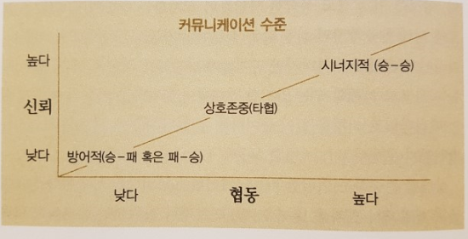
6. 시너지를 내라

Slide 23
6. 시너지를 내라
신뢰를 쌓는 데에는 오랜 시간이 걸린다.
그래서 초기에는 쓸데 없는 것처럼 보일 수도 있다.
하지만 신뢰가 높은 수준으로 형성 되면 신뢰는 빛보다 빠른
커뮤니케이션을 선물해 준다. 신뢰가 없는 두 사람이 거래를 할 때는
각종 상황을 따져가며 정교한 계약서를 작성해야 하지만
신뢰가 높은 두 사람이 거래를 할 때는 따듯한 악수 하나에
끝날 수 있는 것처럼 말이다.
신뢰가 쌓일 때 시너지를 폭발한다.
더 많은 성과를 거두기 위해 신뢰를 바탕으로 함께 협력하라 !

Slide 24
7. 끊임없이 쇄신하라!
sharpen the saw
성공하는 사람의 7번째 습관인 ‘끊임없이 쇄신하라’는
재충전을 위해 시간을 할애하는 것이다.
이것은 다른 6가지 습관들을 실천할 수 있게 해주는 근본적인 힘이 된다.
그렇다면 무엇을 쇄신해야 할까?

Slide 25
7. 끊임없이 쇄신하라!
신체적 차원 쇄신
신체적 차원은 우리 몸을 효과적으로 돌보는 활동으로 영양가 있는
음식의 섭취, 충분한 휴식과 긴장이완, 규칙적인 운동 등을 포함한다. 우리들 대부분은 운동할 만큼 충분한 시간이 없다고 말한다.
하지만 통계에 의하면 우리는 스마트폰 보기와 TV 시청을 하는데
하루 3시간 이상을 할애하고 있다. 운동은 가장 대표적인 핵심
습관으로서 여타 다른 좋은 습관들을 만들어 주는 역할을 하며 신체
건강은 업무의 결정적인 역할을 할 뿐만 아니라 행복감에도 매우 큰
영향력을 발휘한다.
몸을 튼튼히 하고 좋은 컨디션을 관리하는 것은 매우 중요합니다.

Slide 26
7. 끊임없이 쇄신하라!
2. 영적 차원 쇄신
영적 차원을 재충전하고 쇄신하는 것은 자신의 인생에 리더십을
제공한다. 이는 습관 2 ‘끝을 생각하고 시작하라’와 매우 밀접한 관계가
있다.
영적 차원은 우리가 가진 가치체계의 핵심이고 중심이며 약속이다.
이것은 우리 인생에서 대단히 개인적인 영역으로 가장 중요하다.
이것은 우리에게 영감을 주고 우리 자신을 향상시키는 원천이다.
신앙생활, 위대한 문학이나 음악에 심취하는 것, 명상, 자연과의 대화
등이 도움이 된다.

Slide 27
7. 끊임없이 쇄신하라!
3. 정신적/지적 차원 쇄신
정신적/지적 차원은 자신의 지성을 발전시키는 것을 말한다.
즉 정신적/지적 차원의 쇄신은 기본적으로 독서를 통해 가능하다.
독서를 통해 많은 지식을 쌓을 수 있을 뿐만 아니라 깊이 있는 사고가 가능해진다.
이런 지성의 향상은 자신의 비전을 보게 하고 이루게 한다.
글쓰기도 독서 못지 않게 큰 도움이 된다.
글쓰기는 정신적인 톱날을 매우 날카롭게 한다.

Slide 28
7. 끊임없이 쇄신하라!
4. 사회적/감정적 차원 쇄신
삶의 사회적 차원과 감정적 차원은 서로 밀접하게 연결되어 있다.
우리의 감정적 삶은 주로 사회에서의 대인관계를 통해 개발되고 드러나기 때문이다.
사회적/감정적 차원의 쇄신에서 가장 중요한 것은 내면적 안정이다.
그렇다면 내면적 안정은 어디에서 나오는 것일까? 이것은 다른 사람이
우리를 어떻게 생각하는가 또는 우리를 어떻게 대우 하는가 로부터 나오지 않는다.
또한 우리가 처한 상황과 입장으로부터 나오지 않는다.
내면적 안정은 우리의 심오한 가치관을 반영해주는 언행일치의 생활에서 나온다.
말과 행동이 일치 될 때 우리의 내면은 안정되고 굳건해 진다.
또한 봉사를 통해서도 가능하다.
다른 사람을 도와줄 때 우리는 자존감이 높아지며 그 높은 자존감은 내면의 안정을
선물해 준다.

Slide 29
결론
결국 스티븐 코비의 말을 빌리자면
“개인의 승리가 있어야
대인관계의 승리를 보장할 수 있다.”
자신의 삶을 주도하라
목표를 확립하고 행동하라
소중한 것부터 먼저하라
상호 이익을 모색하라
경청한 다음 이해시켜라
시너지를 활용하라
심신을 단련하라
처음 3가지를 제대로 해낼 수 있을 때
다음 3가지를 원활히 수행할 수 있다.
다음 3가지는 대인관계에서의 승리를 말하고 있기 때문이다.
그리고 그 6가지 습관이 제대로 작동하기 위해서는
7번째, 즉 끊임없이 연료를 제공해 줘야 한다.
위의 7가지가 말 그대로 ‘습관’이 될 때 진정한
성공의 길로 갈 수 있을 것이다.
자기 자신을 사랑하지 못하면
타인을 사랑하지 못한다는 말이 있듯이,
자기 자신이 제대로 서지 못한다면
효과적인 대인관계를 형성할 수 없다.

